Slide 1



UỶ BAN NHÂN DÂN QUẬN LONG BIÊN
TRƯỜNG MẦM NON LONG BIÊN
Đề tài: Thơ "Yêu mẹ”
Ủy Ban Nhân Dân Quận Bắc Từ Liêm
Trường mầm Non Xuân tảo
Lứa tuổi: Nhà trẻ 24 - 36 tháng – Lớp D3
Giáo viên: Trần Thanh Hòa

Slide 2

Ổn định tổ chức:
Trẻ hát Lời chào buổi sáng và đàm thoại về nội dung bài hát

Slide 3

2. Phương pháp và hình thức tổ chức
*Cô giới thiệu tên bài thơ, tên tác giả
- Cô đọc lần 1 kết hợp cử chỉ điệu bộ, không tranh minh họa
- Hỏi trẻ tên bài thơ, tên tác giả?

Slide 4





*Cô đọc diễn cảm lần 2 kết hợp bài giảng điện tử, đàm thoại, trích dẫn, giảng từ khó.

Slide 5
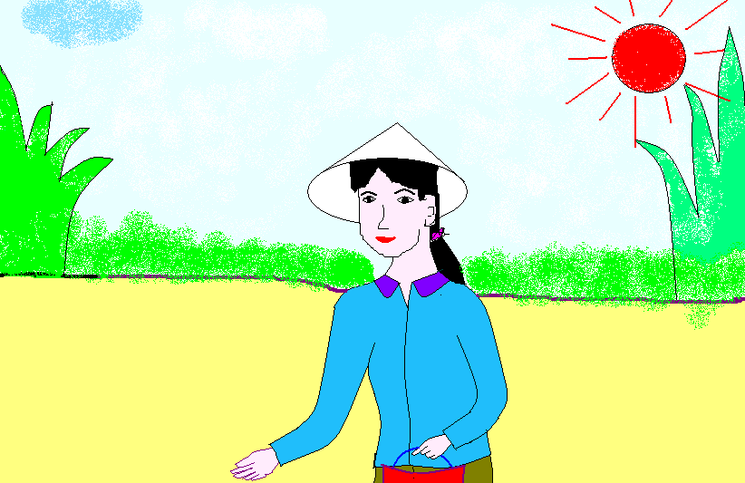
Mẹ đi làm
Từ sáng sớm

Slide 6
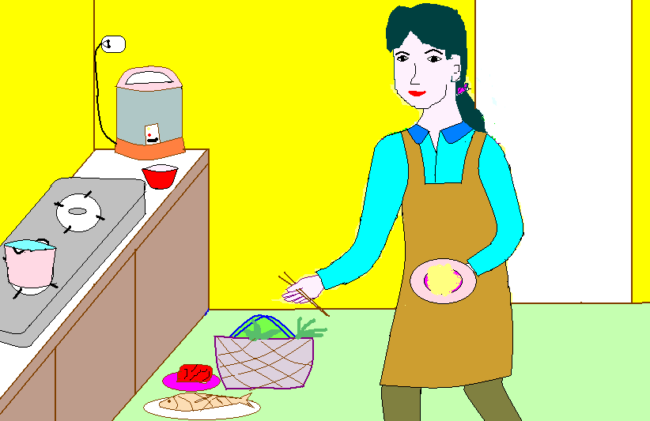
Dậy thổi cơm
Mua thịt cá

Slide 7
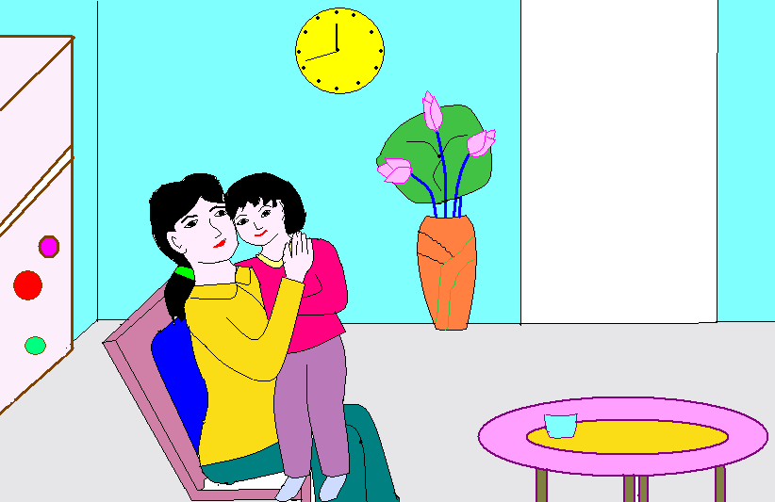
Em kề má
Được mẹ yêu
Ơi mẹ ơi
Yêu mẹ lắm !

Slide 8
2. Đàm thoại cùng cô

Slide 12

*Dạy trẻ đọc thơ
Notes:
12

Slide 13
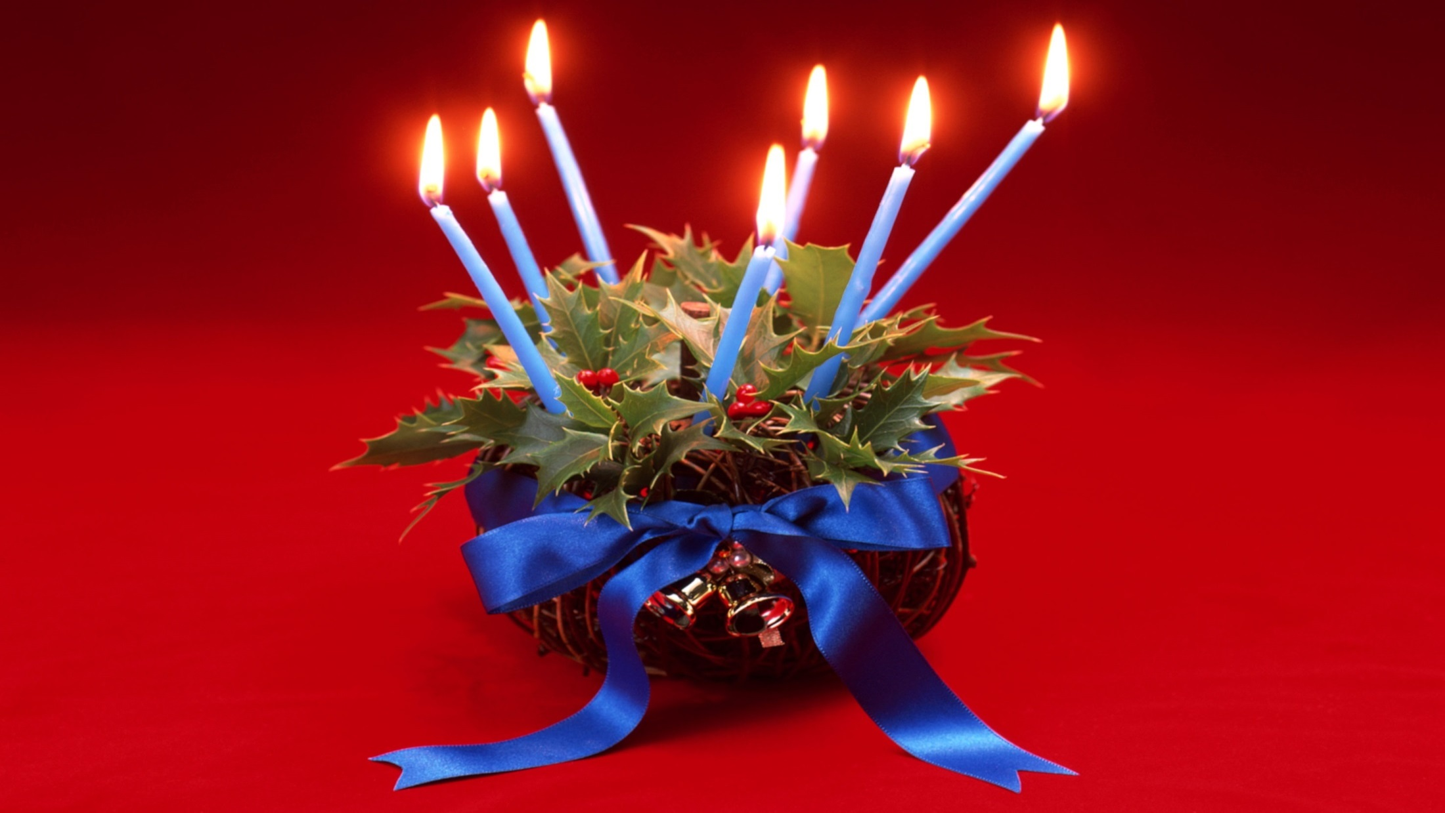
Chúc các con chăm ngoan học giỏi

